Slide 1
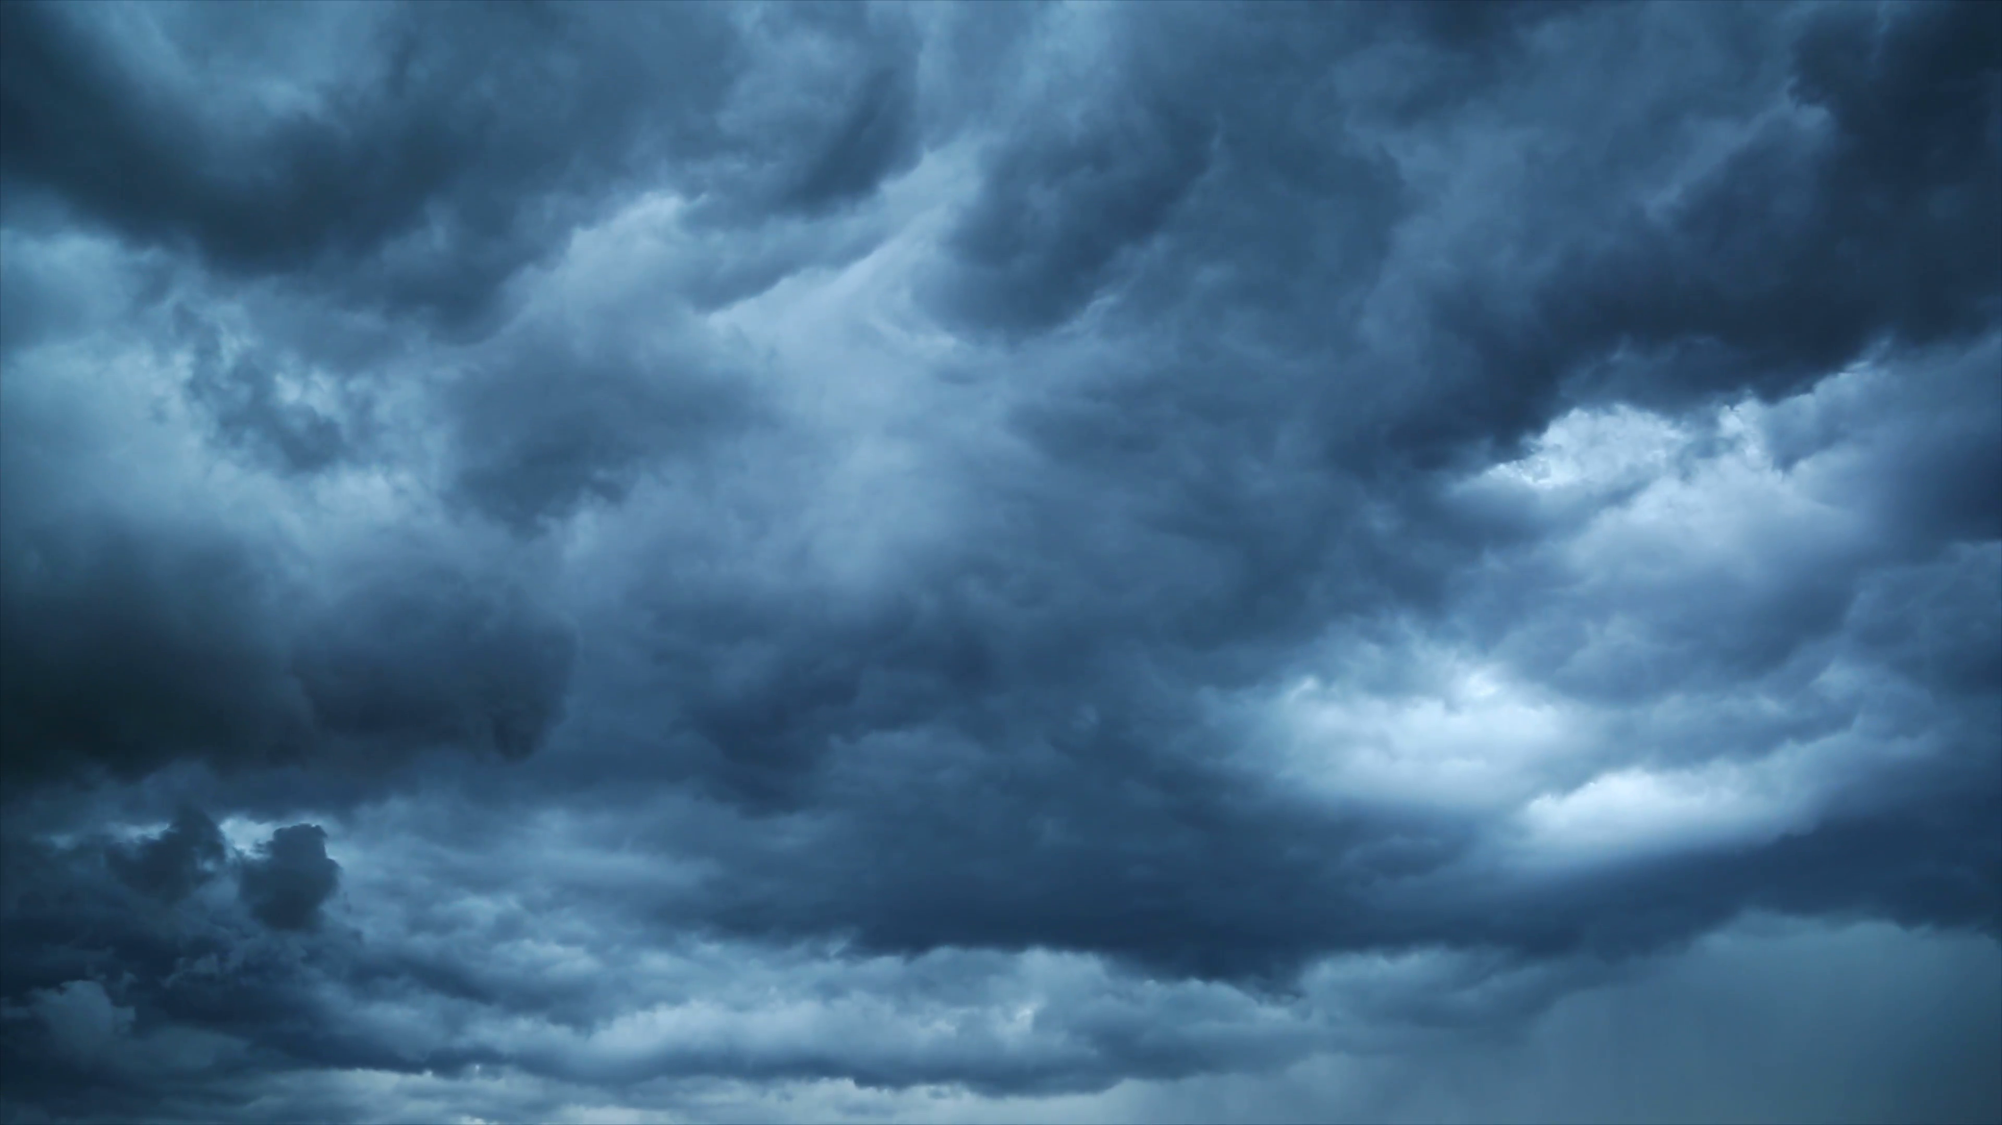
Préparation au 3e test
Chapitre
3

Slide 2
Retour sur le 2e test
Chapitre 3
Mettre un point « . » et non une virgule « , » pour indiquer les chiffres décimaux
Comme les quiz Moodle évalués
Mettre valeur trouvée et non « ? » ou « x «
Mettre le plus de chiffre possible pour assurer la meilleur réponse dans le code de correction
Arrondir ou pas. Ne pas mettre « … » après une réponse
Photos trop petites seront dorénavant pénalisés plus sévèrement
La réalité n’est pas parfaite
8,31390 = 8,314
1405,073 kPa x L = 1405,066 kPa x L

Slide 3
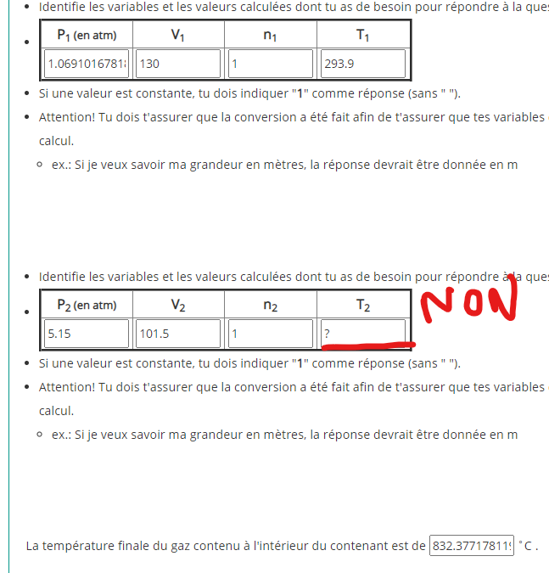
Retour sur le 2e test
Tu dois identifier tes variables
Tu dois faire ta démarche
Tu dois remplir la réponse qu’on trouve
Ici T₂ devrait être indiqué en K puisque c’est une température de démarche.

Slide 4
Retour sur le 2e test
Bien que Moodle cause des irritations, sachez que c’est un test plus facile aussi
Puisque je vous guide dans vos démarches
Puisque je ne peux pas voir le détail des calculs (formule, unités, suivi), certains numéros vous avez eu 4/6 juste pour l’identification de variables tandis que sur papier vous auriez juste eu 1/6
Sachez que le test est bâti pour 60 minutes. En théorie 5 minutes c’est suffisamment de temps pour télécharger des photos
En cas de problèmes techniques, tu passes à la prochaine question et tu finalise les photos en dernier
En dernier recours tu envoies le tout par Pluri

Slide 5
Préparation au 3e test
En ligne sur Moodle
Si le cours est à distance, tu vas te brancher et allumer ta caméra sur Teams
À livre ouvert
Mais il faut quand même que tu sois prépare. Peut-être une feuille de notes, mais tous les formules seront fournis.
Ayez un tableau périodique à proximité
Mais je vais quand même en fournir un électroniquement
Ayez des feuilles brouillon pour faire votre démarche
Pour certaines questions, je vais te demander de prendre une photo de ta démarche

Slide 6
Préparation au 3e test
Plutôt un « test niveau 1.5 »
Durée : 60 minutes (62/65 minutes comme avant)
?? choix multiples
?? questions à développement
Sera finalisé une fois que je bâtis l’examen sur Moodle
Le contenu aura d’avantage d’emphase sur le module 3: calculs stœchiométriques et loi de Dalton
Mais tout l’étape 1 sera évaluée (M1 et M2)

Slide 7
Préparation au 3e test
Module 3:
Loi des pressions partielles (Dalton)
Lecture d’un manomètre – absolue et relative
Calcul de pression partielle d’un gaz selon un mélange et une pression totale
Calcul de la composition d’un mélange selon les pressions partielles et la pression totale
Calcul stœchiométriques
Résolution de problèmes avec loi des gaz parfaits et loi générale des gaz avec calcul stœchiométrique

Slide 8
Préparation au 3e test
Module 1:
Pouvoir expliquer un phénomène macroscopique (volume, température, pression, quantité) à l’aide de la théorie cinétique (p. 35-37, p. 50-51)
Nommer et expliquer la conséquence des quatre hypothèses de la théorique cinétique (p. 41-42)
Particule à masse fixe, volume négligeable
Constamment en mouvement et aléatoire
Collisions élastiques
Distribution des vitesses proportionnelle à la température
Résolution de problème avec lois simples (p.66 à 81)
Maintenant tu peux les dériver à partir de la loi générale des gaz

Slide 9
Préparation au 3e test
Module 2:
Loi des gaz parfaits
Résolution de problèmes avec loi des gaz parfaits (p.98)
Définir les 3 caractéristiques d'un gaz parfait
Comparer un gaz parfait à un gaz réel
Loi générale des gaz
Résolution de problèmes avec loi générale des gaz (p.92)

Slide 10
Préparation au 3e test
À savoir:
Conditions TAPN et TPN
Convertir Celcius à Kelvin et vice-versa
Convertir atm, kPa et mm Hg

Slide 11
Préparation au 3e test
Révise test #1 et #2 et corrige tes erreurs
Exercices dans le cahier
Quiz Moodle
Exercices supplémentaires au besoin
Repose-toi bien la veille de ton examen

Slide 12
Récupération
Mercredi 21 octobre 17h30 à 18h30
Lundi 26 octobre 17h30 à 18h30 (foyer 540 uniquement)
Mercredi 28 octobre 17h30 à 18h30 (foyer 578 uniquement)

